Slide 1
Analisis Tetangga Terdekat
Nearest Neighbour Analysis
Untuk melihat sebaran dari pemukiman, apakah mengelompok (clustered), uniform (regular/ teratur) atau acak (random)

Slide 2
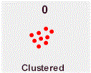
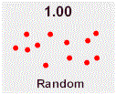
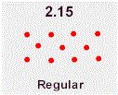

Slide 3
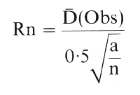
Indeks tetangga terdekat
Jarak tetangga terdekat rata-rata yang diamati
Area studi
Jumlah titik

Slide 4
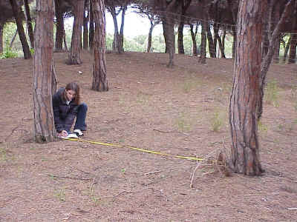

Slide 5
CONTOH PERHITUNGAN
Pada lokasi area hutan dengan lokasi pengamatan 20 x 20 meter.

Slide 6
Tree No. | Distance to nearest neighbour (m)
1 | 4.10
2 | 5.75
3 | 3.00
4 | 3.80
5 | 3.58
6 | 3.12
7 | 2.20
8 | 2.20
9 | 3.87
10 | 2.40
Tree No. | Distance to nearest neighbour (m)
11 | 2.40
12 | 3.75
13 | 4.20
14 | 1.83
15 | 3.10
16 | 0.98
17 | 0.98
18 | 2.51
Total | 53.77
D Obs | 2.99
a | 400m²

Slide 7
53.77/18 = 2.99

Slide 8
a/n = 400/18
= 22.2
a/n
=4.714

Slide 9
Rn = 2.99/(0.5 x 4.714)
= 2.99/2.36
= 1.27

